Slide 1
Логопедическая ритмика как эффективный метод преодоления речевых нарушений у детей дошкольного возраста
Подготовили:
старший воспитатель высшей квалификационной категории МБДОУ № 27 «Родничок» Коваль Людмила Сергеевна;
учитель – логопед высшей квалификационной категории МБДОУ № 27 «Родничок»
Автушенко Полина Андреевна;
музыкальный руководитель высшей квалификационной категории МБДОУ № 27 «Родничок»
Ефимченко Ольга Ивановна

Slide 2
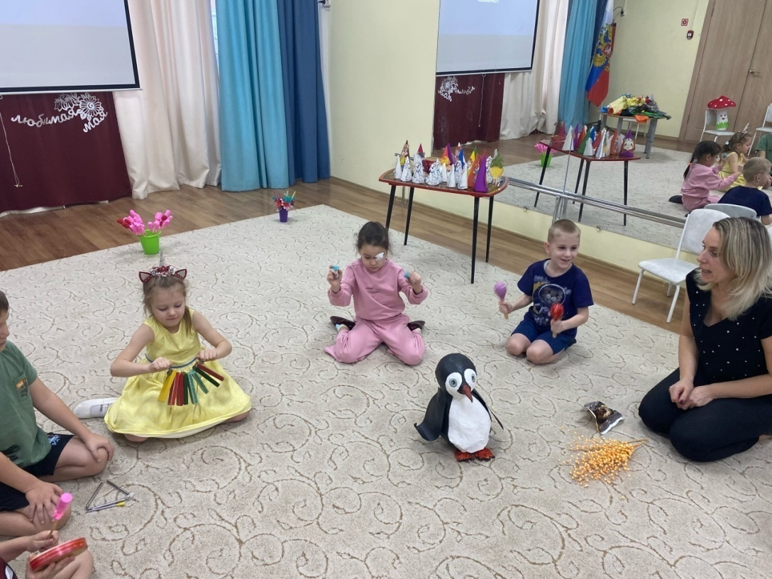
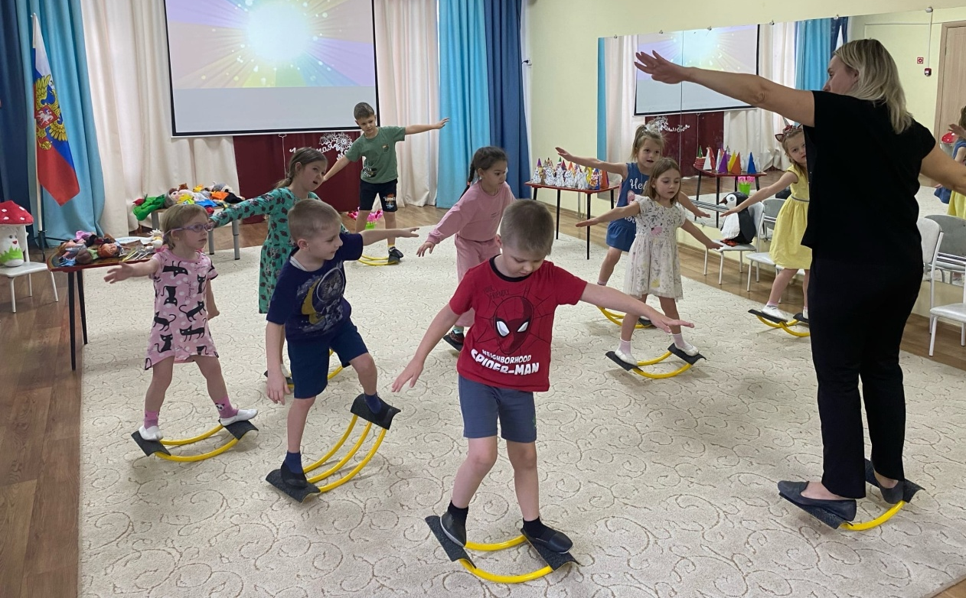
Цель:
преодоление речевых нарушений путем развития двигательной сферы ребёнка в сочетании со словом и музыкой.

Slide 4
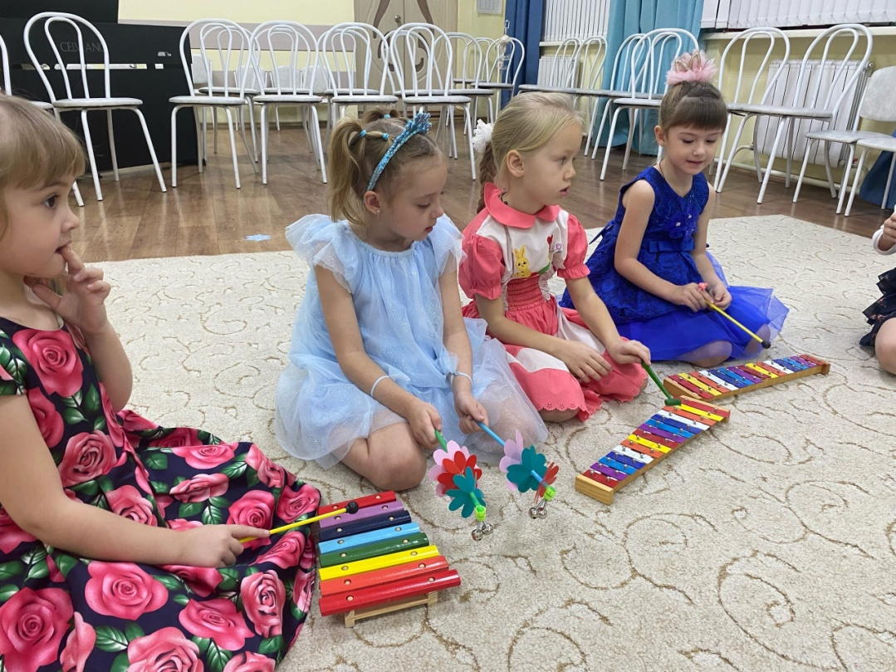
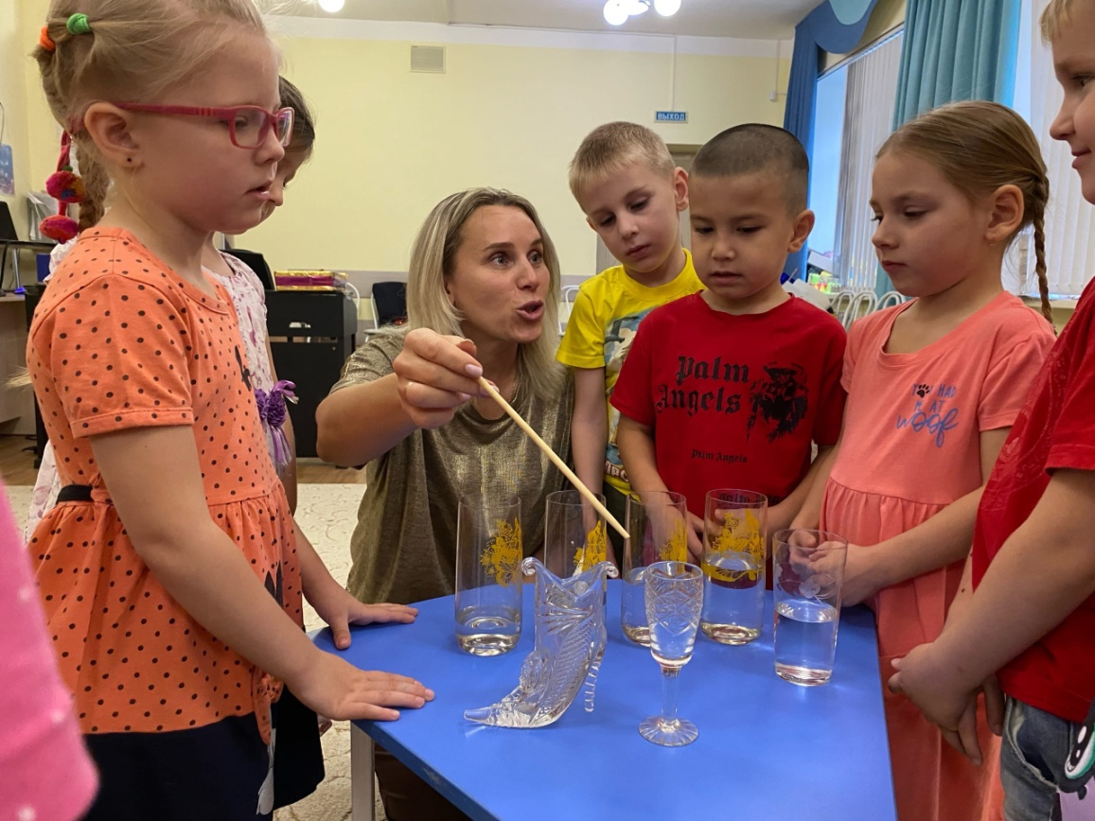

Slide 5
Элементы музыкальной и речевой деятельности:
-логопедическая гимнастика (комплекс упражнений для укрепления мышц органов артикуляционного аппарата);
-чистоговорки для автоматизации и дифференциации звуков;
-пальчиковая гимнастика для развития тонких движений пальцев рук;
-упражнения на развитие общей моторики, соответствующие возрастным особенностям детей;
-фонопедические упражнения;
-вокально-артикуляционные упражнения для развития певческих данных и дыхания;
-песни и стихи, сопровождаемые движением рук, для развития плавности и
выразительности речи, речевого слуха и речевой памяти;
-музыкальные игры, способствующие развитию речи, внимания, умению ориентироваться в пространстве;
-упражнения для развития мимических мышц, эмоциональной сферы, воображения;
-коммуникативные игры и танцы для развития динамической стороны общения, эмпатии, эмоциональности и выразительности невербальных средств общения, позитивного самоощущения;
-упражнения на релаксацию для снятия эмоционального и физического напряжения.

Slide 6
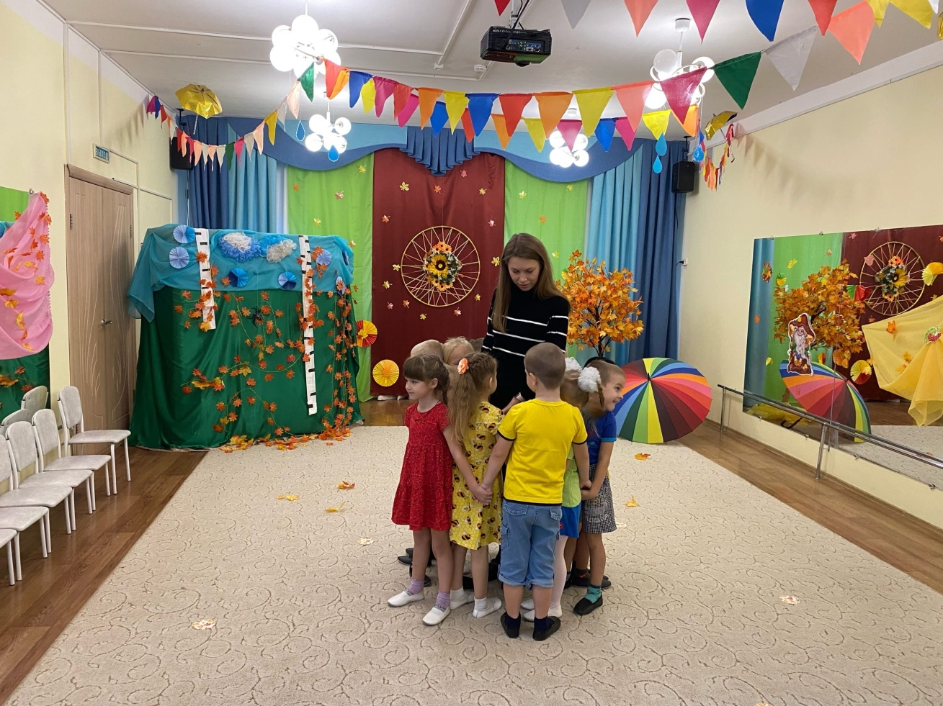
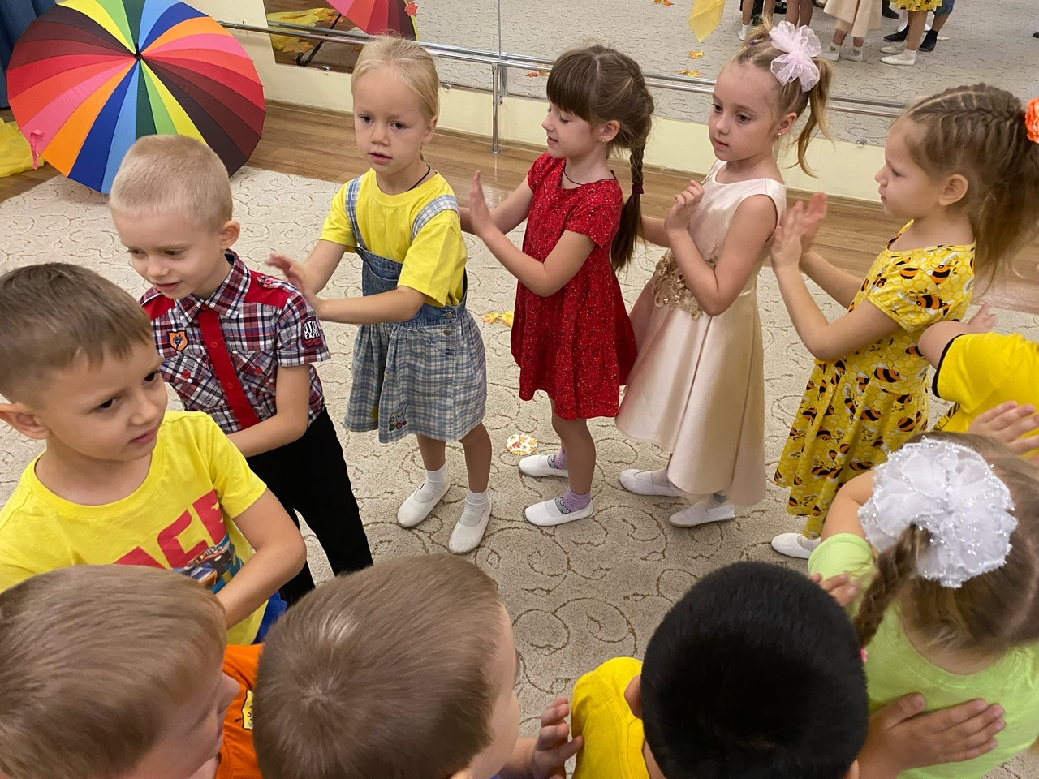

Slide 7
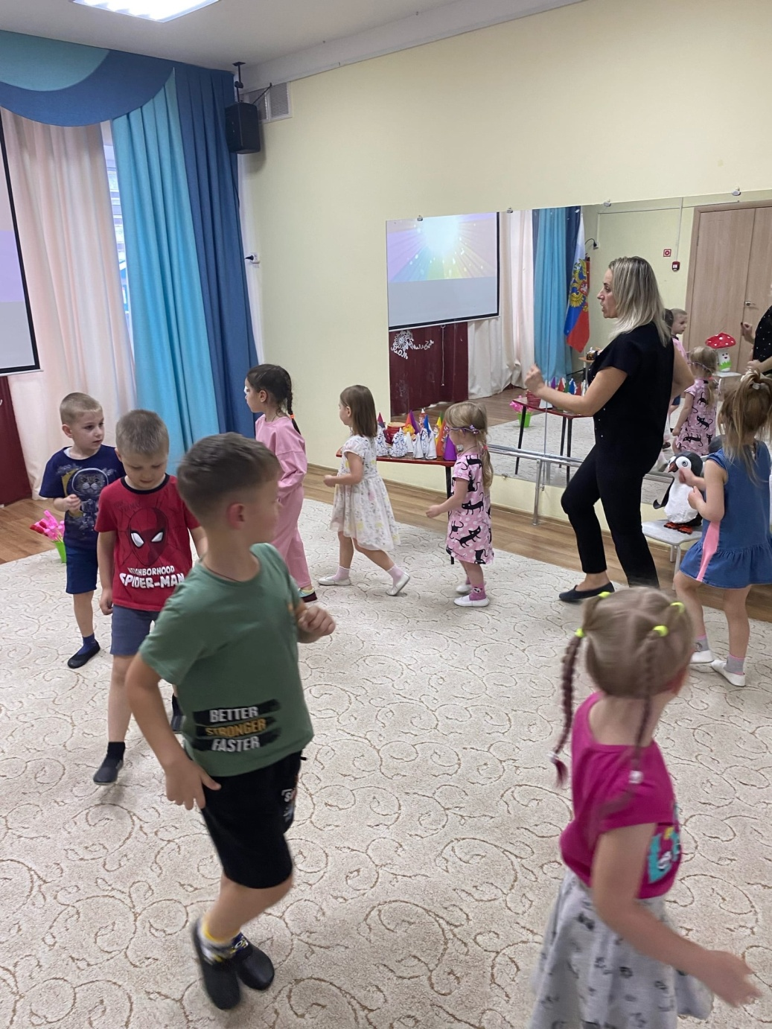
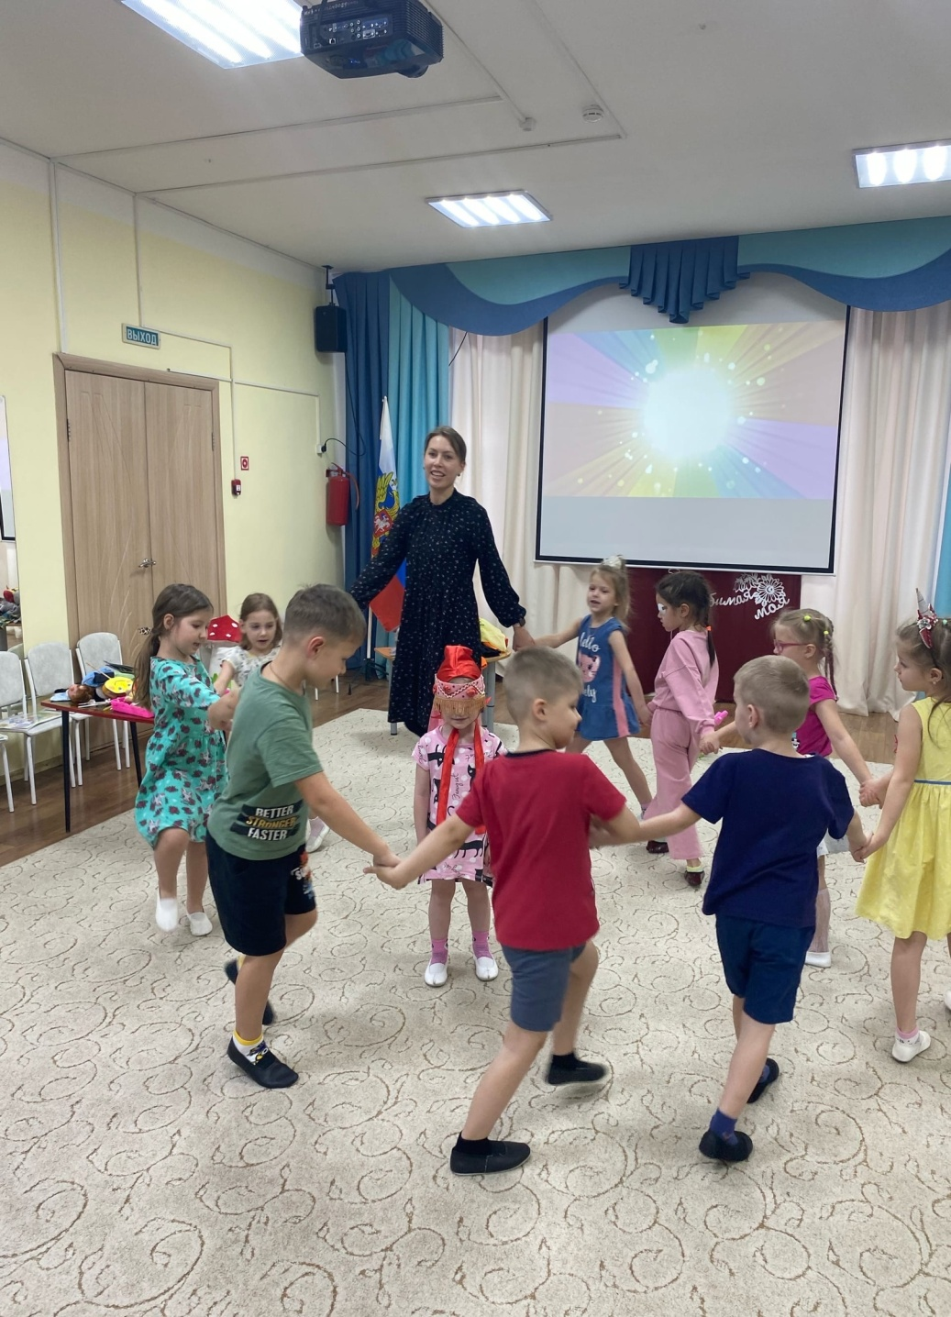

Slide 8
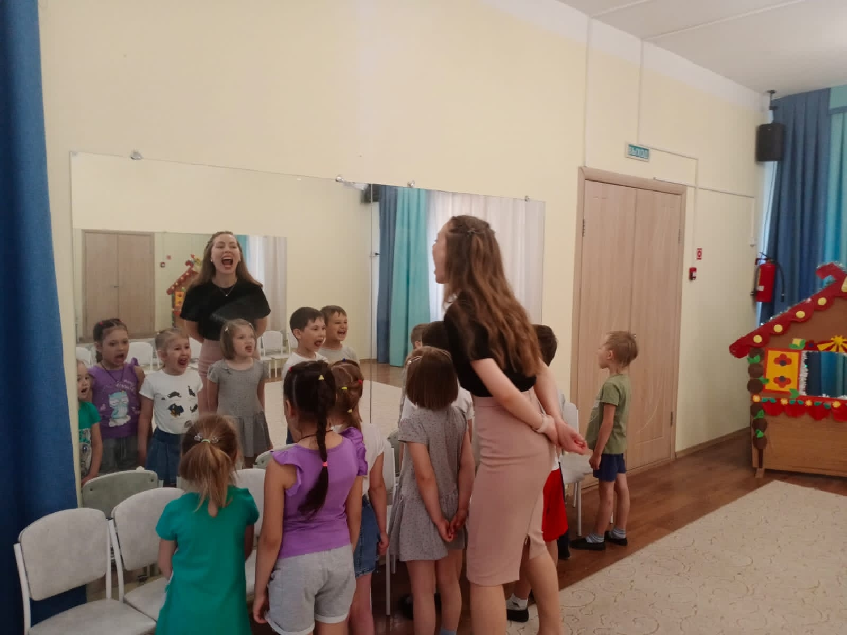

Slide 9
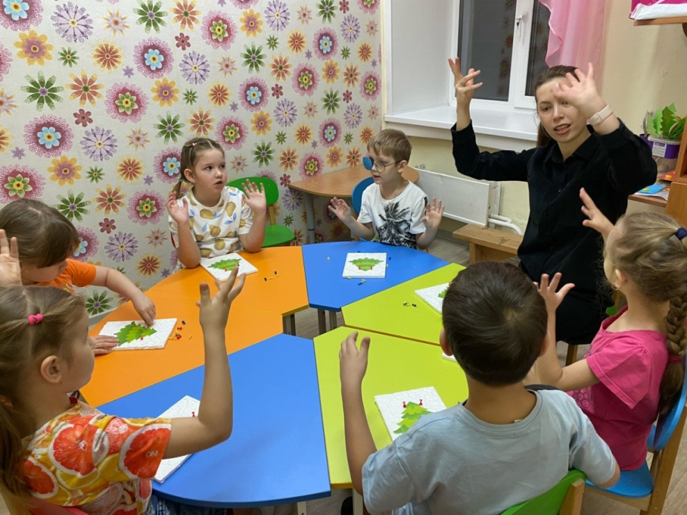
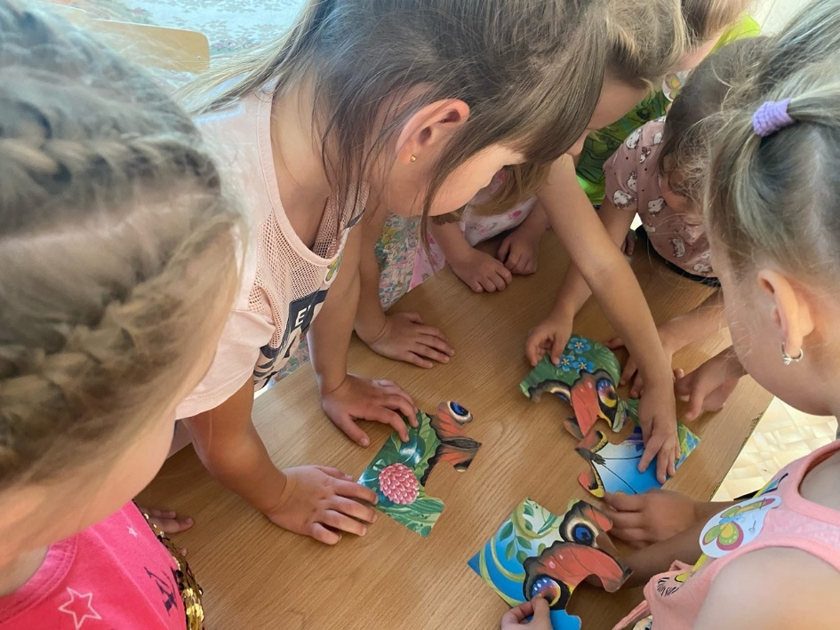

Slide 10
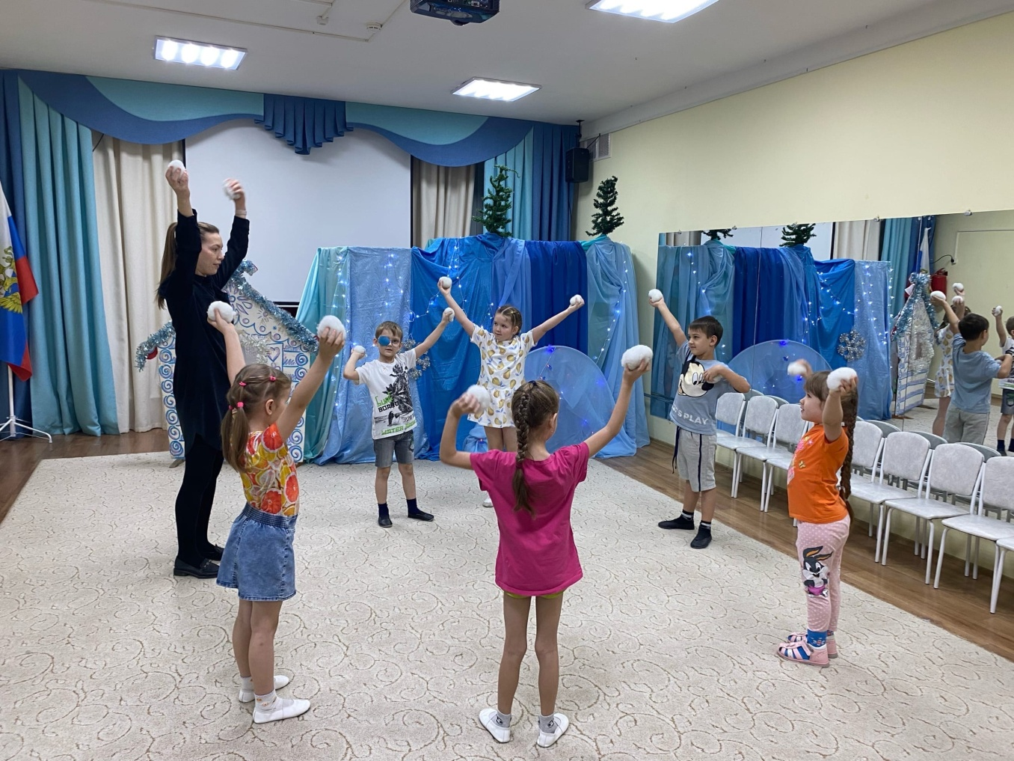
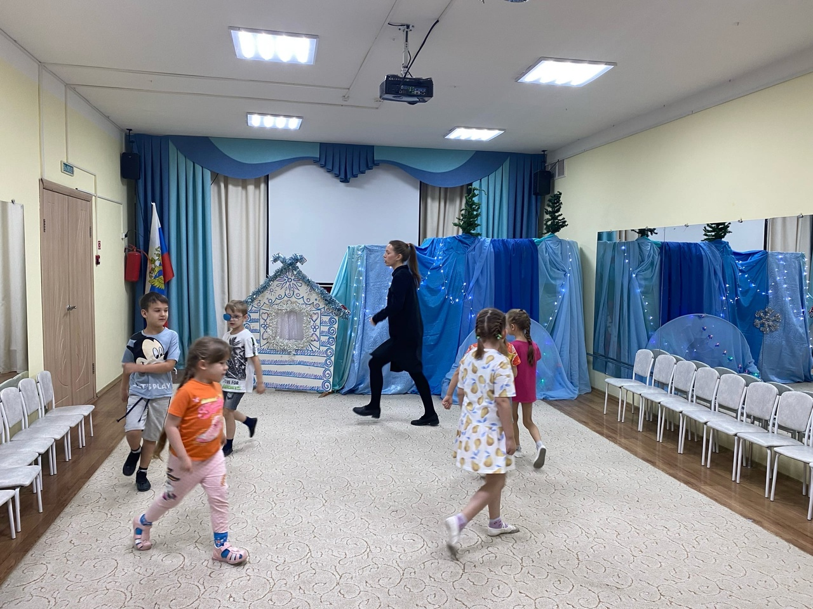
Логопедическая ритмика

Slide 11
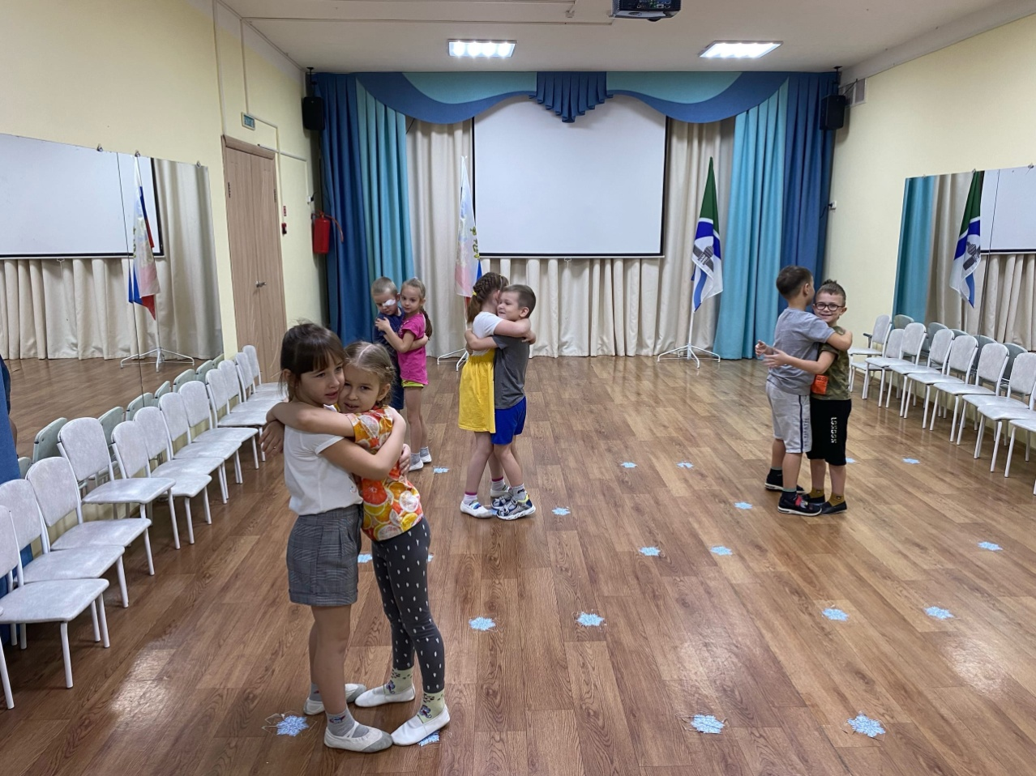
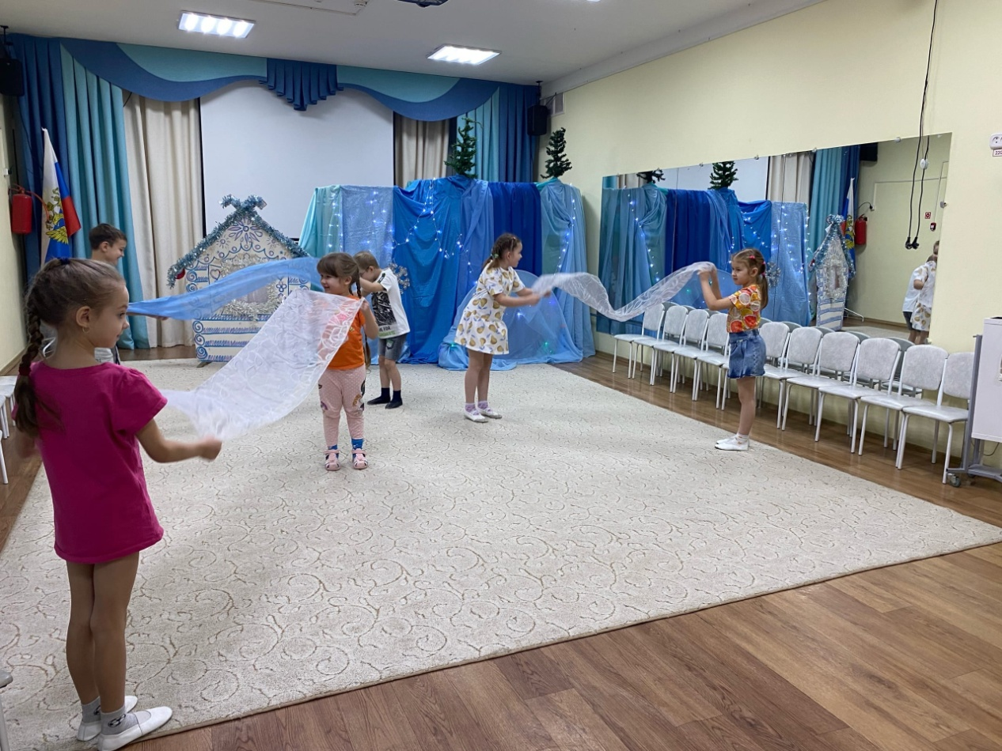

Slide 13
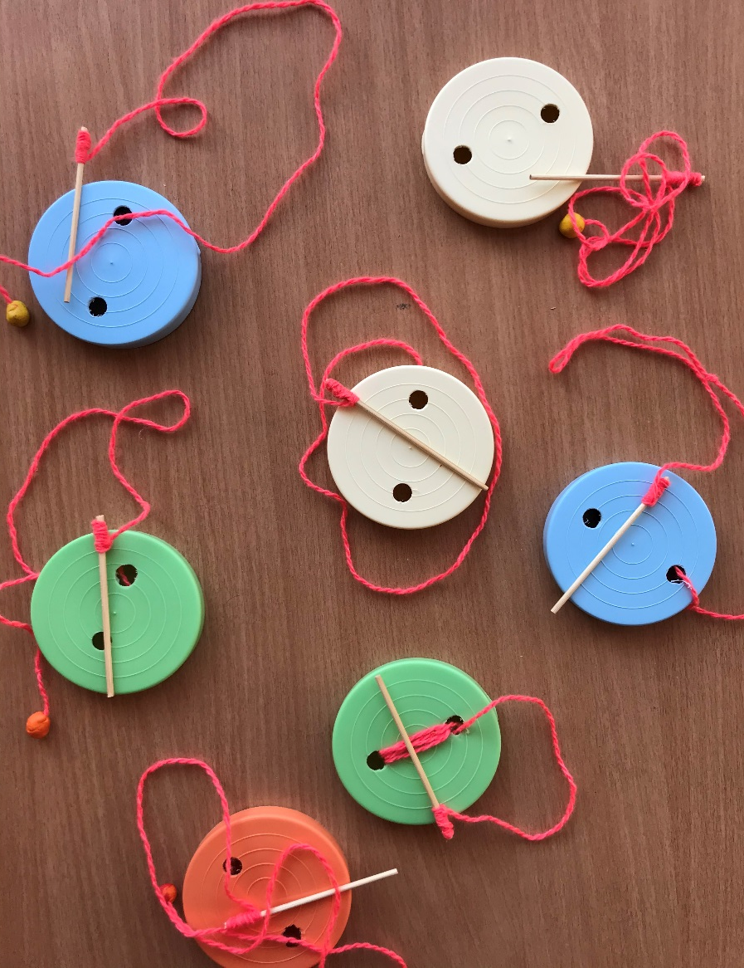
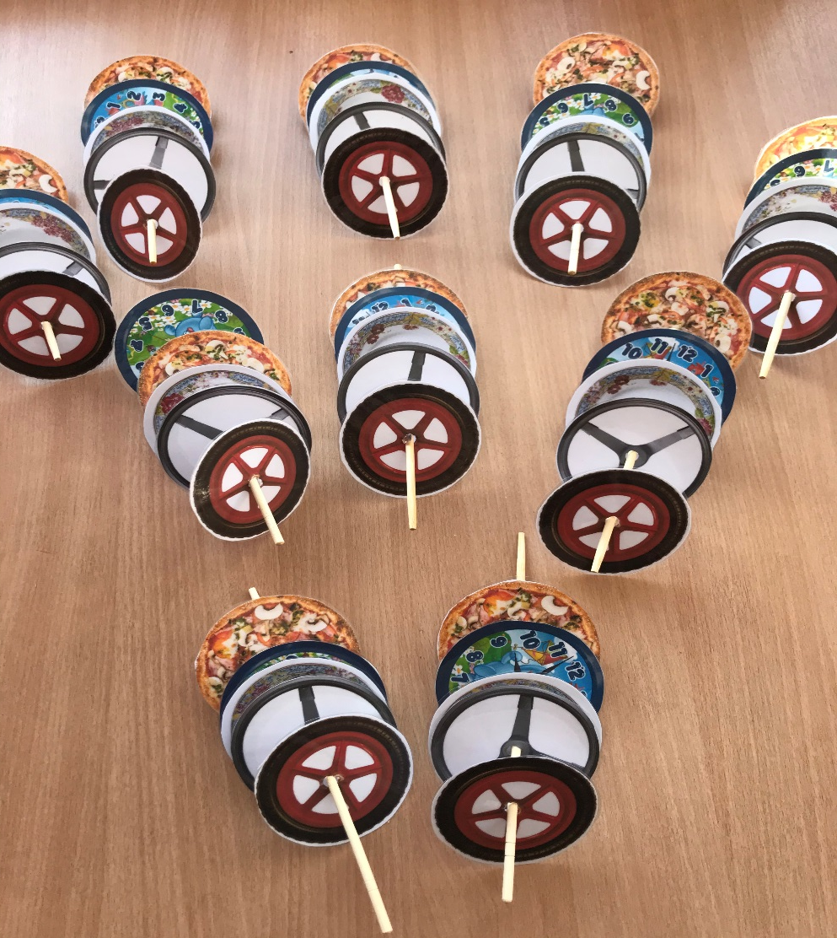

Slide 14
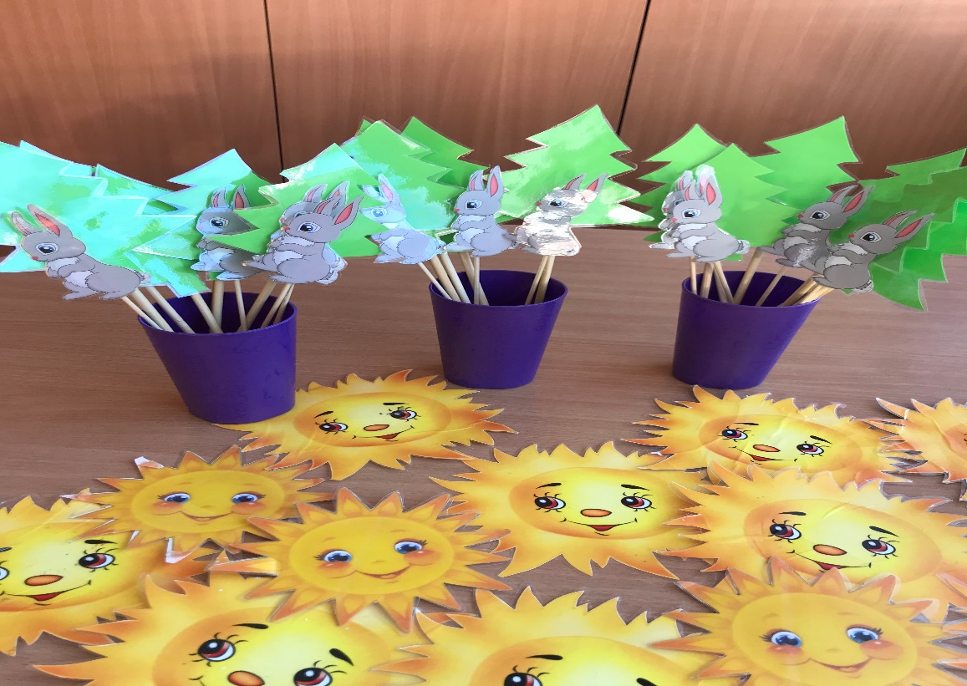
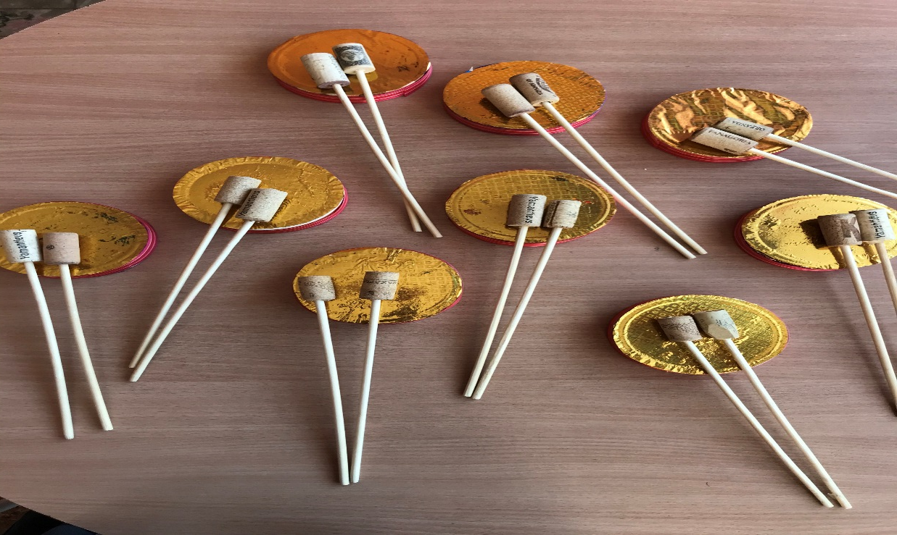

Slide 15
